Slide 2
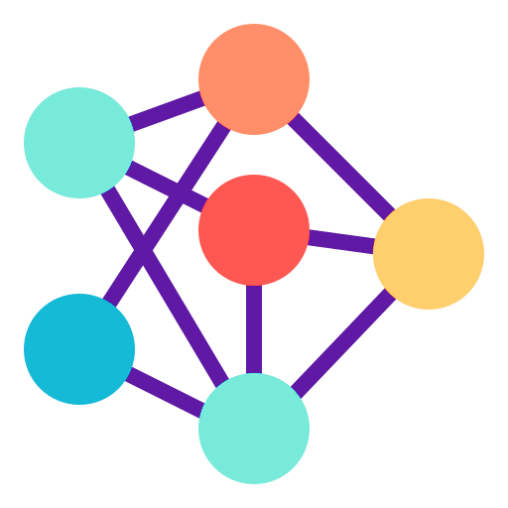
อัลกอริทึม แบบบรรยาย

Slide 3
“เด็กๆ รู้ไหมการทอดไข่เจียวมีขั้นตอนใดบ้าง?”

Slide 4
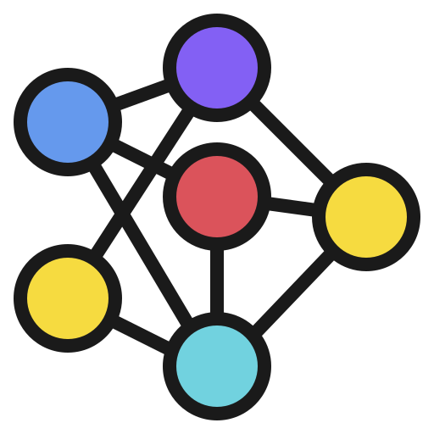
อัลกอริทึม(Algorithm)
คือ กระบวนการแก้ปัญหา
ที่สามารถอธิบายการทำงานป็นขั้นตอนที่ชัดเจน
เมื่อนำเข้าอะไร แล้วจะต้องได้ผลลัพธ์เช่นไร
กระบวนการนี้ประกอบด้วย วิธีการเป็นขั้นๆ
และมีส่วนที่ต้องทำแบบวนซ้ำ
จนเสร็จสิ้นการทำงาน

Slide 5
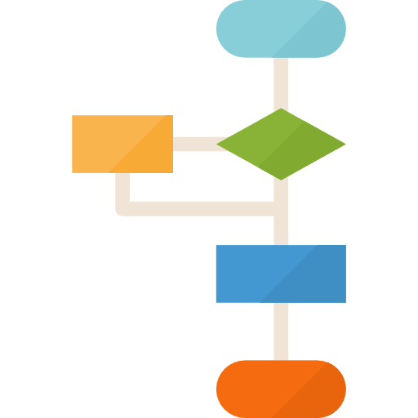
การเขียนอัลกอริทึม มี 3 รูปแบบ
1
2
3
แบบบรรยาย
(narrative description)
แบบผังงาน
(flowchart)
แบบรหัสเทียม
(pseudo code)

Slide 6
ตัวอย่าง อัลกอริทึมแบบบรรยาย
เช่น การปลูกต้นไม้
1.ขุดหลุม
2.ใส่ปุ๋ย
3.นำต้นไม้ลงหลุม
4.กลบดิน
5.ปักหลักยึดต้นไม้
6.รดน้ำ

Slide 7
เรื่องเล่าของเด็กดี
เด็กดีเป็นนักเรียนชั้นป.3 ของโรงเรียนแห่งความสุข
ทุกวันจันทร์ ถึง วันศุกร์ เด็กดีจะตื่น ตั้งแต่ 6.00น.
เพื่อเตรียมตัวไปโรงเรียน
เด็กดีทานอาหารที่แม่เตรียมให้
อย่างเอร็ดอร่อย
เพราะแม่เขาทำอาหารอร่อยที่สุดในโลก
หลังจากตื่นนอนเด็กดีจะล้างหน้า
แปรงฟันด้วยความงัวเงีย
พร้อมกับยืนมองหน้าตัวเองในกระจก
ปี๊ดๆ เสียงรถโรงเรียนมารับเด็กดีแล้ว
เด็กดีรีบหยิบกระเป๋า กอดหอมแม่
และรีบขึ้นรถไปโรงเรียน
เมื่อแปรงฟันเสร็จ เด็กดีก็รีบอาบน้ำ แต่งตัว
จะได้ไปทานอาหารฝีมือแม่

Slide 8
มาช่วยกันเขียนอธิบายขั้นตอนกิจวัตรประจำวันก่อนไปโรงเรียน
จากเรื่องเล่าของเด็กดีกันเถอะ
แบบบรรยาย
(narrative description)

Slide 9
อัลกอริทึมที่ดี
1.มีลำดับขั้นตอนทำงาน ก่อน-หลัง ชัดเจน
2.เข้าใจง่ายและไม่กำกวม
3.สามารถประมวลผลการทำงานด้วยคอมพิวเตอร์ได้
4.การทำงานของอัลกอริทึมจะต้องสิ้นสุด หลังจากดำเนินงานตามระยะเวลาที่กำหนด

